Slide 1
Wie schreibe ich einen Bericht/ eine PM?

Slide 2
1. Die Nachricht
Eine Nachricht ist eine: “... direkte, kompakte und möglichst objektive Mitteilung über ein
neues Ereignis, das für die Öffentlichkeit wichtig und interessant ist.”
(nach Schwiesau & Ohler)
"in der Regel nicht länger als 20 bis 30 Zeilen. Was länger ist, heißt Bericht” (LaRoche 1991)
Carina-Chantal Krämer

Slide 3
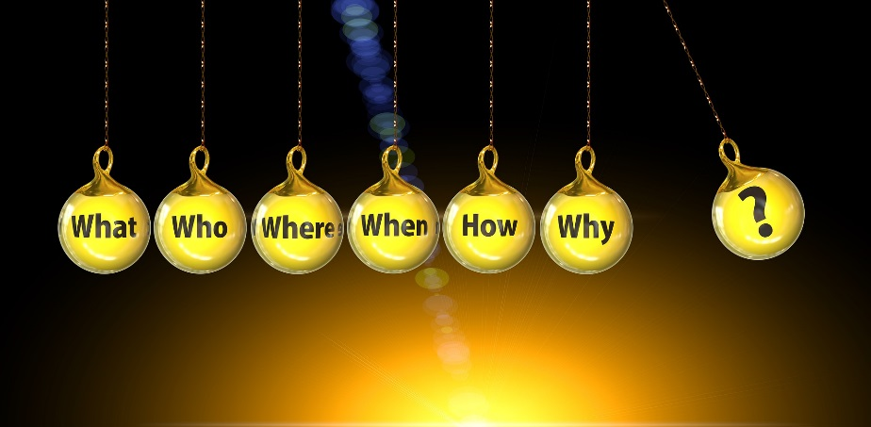
1. Die Nachricht
Die sieben W-Fragen
WER ist betroffen?
WAS ist geschehen?
WANN ist es passiert?
WO ist es geschehen ?
WIE ist es geschehen?
WARUM?
WOHER stammt die Information?
Bereits im ersten Satz sollen die Fragen Wer, Was, Wann
und Wo beantwortet werden.
Carina-Chantal Krämer

Slide 4
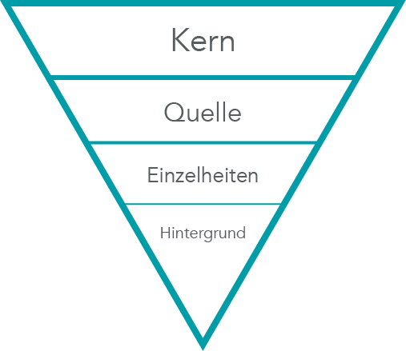
2. Der Bericht
Aufbau
Überschrift
Unterzeile
Teaser/Einleitung
Hauptteil
Schluss
Wichtig: Zitate, Zitate, Zitate!!
Carina-Chantal Krämer

Slide 5
Die Überschrift
Schreibe einfach (keine Fremd- oder Fachwörter)
Halte dich kurz
„Wer“ tut „was“?
Verrate nicht alles
Zahlen sind immer gut
Carina-Chantal Krämer

Slide 6
Die Unterzeile
erläutert die Überschrift
sollte zur Überschrift passen (Dopplungen vermeiden)
keine Abkürzungen, Fachbegriffe
enden meistens ohne Punkt
Carina-Chantal Krämer

Slide 7
Einige Beispiele
Carina-Chantal Krämer

Slide 8
Der Teaser
verlängerte Unterzeile
Macht Lust auf mehr
These/Kernaussage des Textes muss erkennbar sein
Cliffhanger: Deutet an, gibt aber nicht alles preis
Beispiel:
Überschrift: Schwule vor, noch ein Tor!
Teaser: Homosexuelle Fußballspieler gibt es einige. Doch sie outen sich nicht - aus Angst vor Mobbing. Dagegen wollen einige Profi-Vereine jetzt vorgehen.
Carina-Chantal Krämer

Slide 9
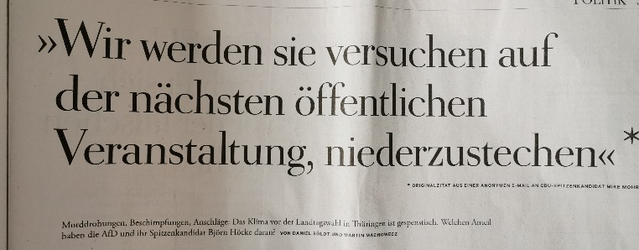
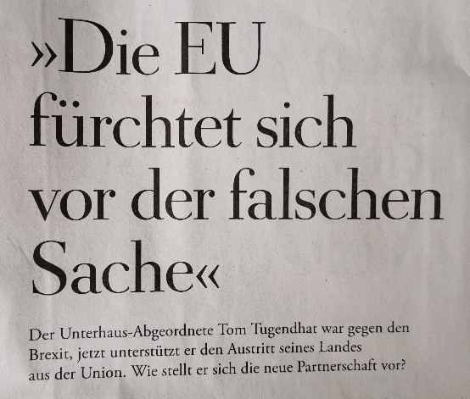
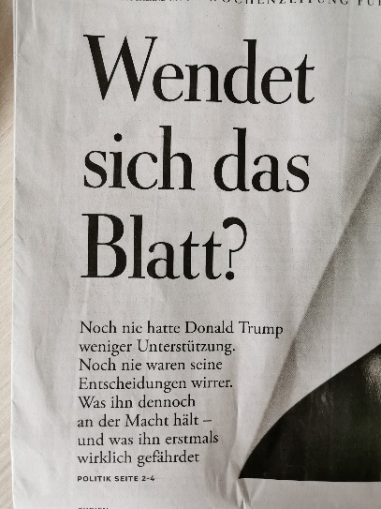
Einige Beispiele
Carina-Chantal Krämer

Slide 10
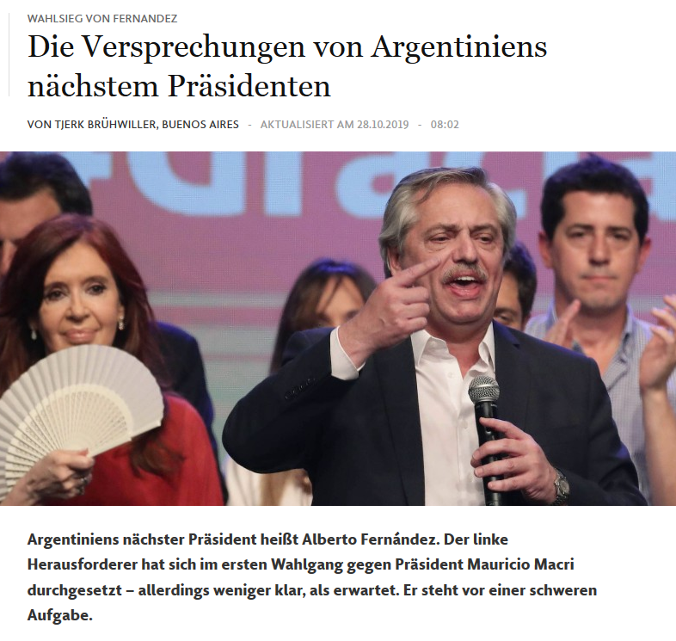
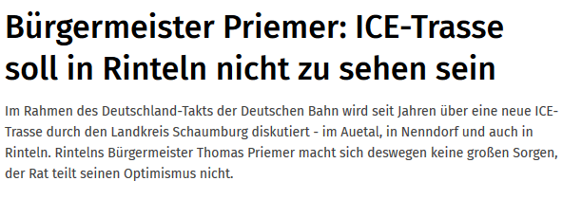
Einige Beispiele
Carina-Chantal Krämer

Slide 11
Einige Beispiele
Was ist hier falsch
?
Carina-Chantal Krämer

Slide 12
Der Hauptteil
Das Wichtigste zuerst
Thema wird umfangreich behandelt (Werden alle sieben W-Fragen beantwortet?)
Ergänzung zusätzlicher Elemente (konkrete Einzelheiten, Hintergründe, Zitate)
objektiv bleiben!
Allgemein: Zwischenüberschriften verwenden!
Carina-Chantal Krämer

Slide 13
Der Schluss
Zusammenfassung (Anfängliche Fragen werden zum Schluss geklärt)
Ausblick (Was kommt als nächstes? Gibt es eine Wiederholung?)
Carina-Chantal Krämer

Slide 14
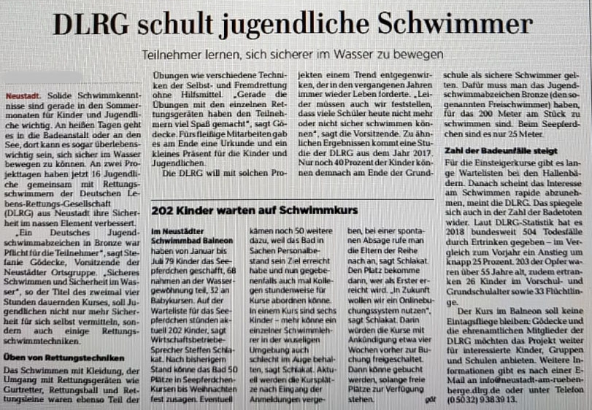
Ein Beispiel
Bonusmaterial
Ausblick
Zwischenüberschriften lockern den Text auf
14.11.2019

Slide 15
3. Die Pressemitteilung
Für den Text der PM gelten ähnliche Regeln:
Briefkopf inkl. Ansprechpartner
Überschrift
Unterzeile
Orts- und Zeitmarke
Text der PM
Zitate
Kurzer zusammenfassender Absatz als Hintergrund zur DLRG
(Aufgaben, Ehrenamt, Einsatzzahlen, etc.)
Carina-Chantal Krämer

Slide 16
4. Quellen
https://www.br.de/alphalernen/faecher/deutsch/2-meldung-bericht-nachricht-journalistische-formen-102.html
journalistikon.de/
https://www.studienkreis.de/deutsch/sachlichen-zeitungsbericht-verfassen/
14.11.2019

